Slide 1



POSINNOVATE
Sistema SaaS para gestión comercial y administrativa

Slide 2
POSINNOVATE
APRENDICES
MICHAELL ANDREY LLANES RAMIREZ
BRAYAN SNEYDER CASADIEGO ROJAS
DANIEL ANDRES PALENCIA CASTILLO

Slide 3

I. FORMULACIÓN DEL PROYECTO

Slide 4

Planteamiento del Problema
Las empresas pequeñas y medianas del sector comercial, como Mundo Carnes, enfrentan dificultades para gestionar eficientemente sus operaciones debido al uso de procesos manuales, herramientas dispersas o sistemas que no se adaptan completamente a sus necesidades especificas.
Falta de centralización de la información entre las diferentes áreas del negocio.
Errores en el control de inventario debido a registros manuales o desactualizados.
Demoras e ineficiencias en el proceso de ventas (POS), afectando la atención al cliente.
Dificultad para generar reportes confiables que apoyen la toma de decisiones.
Pérdida de control en la gestión de compras y proveedores.

Slide 5
Justificación
Se propone implementar una plataforma de software integral que permita centralizar y optimizar la gestión de los procesos operativos en la empresa Mundo Carnes. POSinnovate busca mejorar el control de la información, reducir errores operativos y facilitar la toma de decisiones mediante el acceso a datos en tiempo real.
Necesidad | Propuesta
Información dispersa | Centralización de datos
Procesos manuales | Automatización
Ventas lentas | POS optimizado
Sistemas limitados | Plataforma modular

Slide 6
Objetivo General
Implementar una plataforma SaaS multiempresa, que centralice y automatice la gestión administrativa en la empresa Mundo Carnes mejorando la eficiencia operativa y la toma de decisiones.

Slide 7
Objetivos Específicos
Diseñar e implementar un módulo de gestión de inventario que permita el control de productos, movimientos y stock en tiempo real.
Desarrollar un sistema de ventas (POS) que agilice el registro de transacciones, métodos de pago y generación de facturas.
Implementar un módulo de gestión de compras que facilite el registro de proveedores, facturas y seguimiento de pagos.
Crear un sistema de reportes que permita visualizar información clave del negocio para apoyar la toma de decisiones.
Establecer un sistema de gestión de usuarios y roles que garantice la seguridad y el control de acceso dentro de la plataforma

Slide 8
Alcance
Implementar un módulo de nómina: Gestionar empleados, contratos, pagos salariales, deducciones y prestaciones sociales dentro de la plataforma.
Desarrollar una aplicación móvil: Permitir el acceso a indicadores, inventarios y ventas desde dispositivos Android e iOS mediante aplicación.
Desarrollar una interfaz personalizada por empresa: Adaptar la apariencia y configuración del sistema según la identidad y necesidades de cada organización.
Incorporar inteligencia artificial para apoyo en decisiones: Generar recomendaciones y análisis que faciliten la toma de decisiones empresariales.
Implementar una tienda virtual integrada: Permitir la publicación y comercialización de productos mediante una tienda en línea conectada con el inventario y las ventas del sistema

Slide 9
Riesgos
Resistencia al cambio de los usuarios.
Problemas de conectividad a redes de internet.
Posibles fallos en el sistema que afecten la disponibilidad o el funcionamiento del punto de venta (POS).
Retraso en el desarrollo del sistema.
Restricciones
Tiempo limitado para el desarrollo del sistema según el cronograma del proyecto.
Dependencia de conexión a internet para el funcionamiento de la plataforma web.
Presupuesto limitado para el despliegue.

Slide 10
Cronograma
CRONOGRAMA DE ACTIVIDADES
FASES | 2025
 | MARZO | ABRIL | MAYO | JUNIO | JULIO | AGOSTO | SEPTIEMBRE | OCTUBRE
 | ACTIVIDADES
ANALISIS | Levantamiento de requisitos | Identificación de actores | Análisis del problema y evaluación de requisitos
PLANEACIÓN |  |  |  |  | Diseño de la solución | Arquitectura del sistema | Modelado (casos de uso, diagramas, etc.) | Planificación de desarrollo
CRONOGRAMA DE ACTIVIDADES
FASES | 2025 |  | 2026
 | NOVIEMBRE | DICIEMBRE | FEBRERO | MARZO | ABRIL | MAYO | JUNIO | JULIO
 | ACTIVIDADES
EJECUCIÓN | Desarrollo de módulos: Inventario, ventas (POS), Compras ,Reportes, Seguridad y Configuración |  |  |  | Integración de módulos | Pruebas técnicas del Software
EVALUACIÓN |  |  |  |  |  |  | Pruebas finales y Corrección de errores | Socialización del proyecto

Slide 11
II. ANÁLISIS

Slide 12
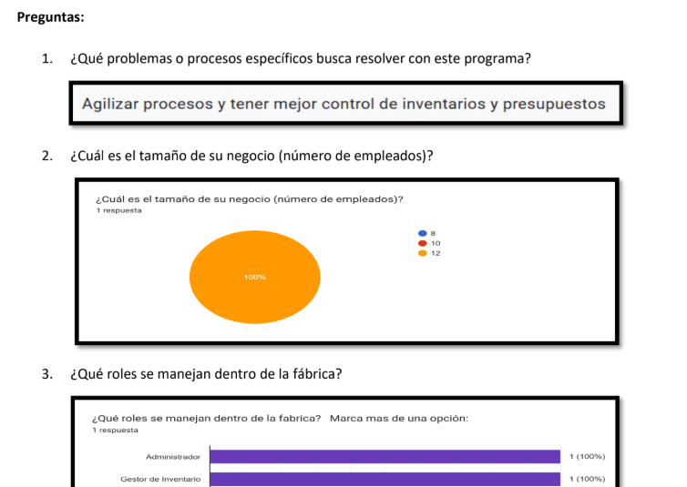
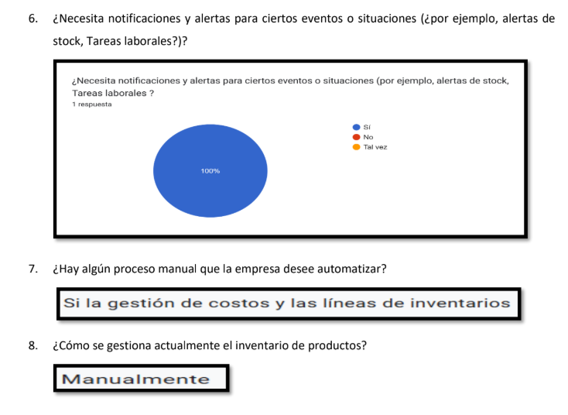
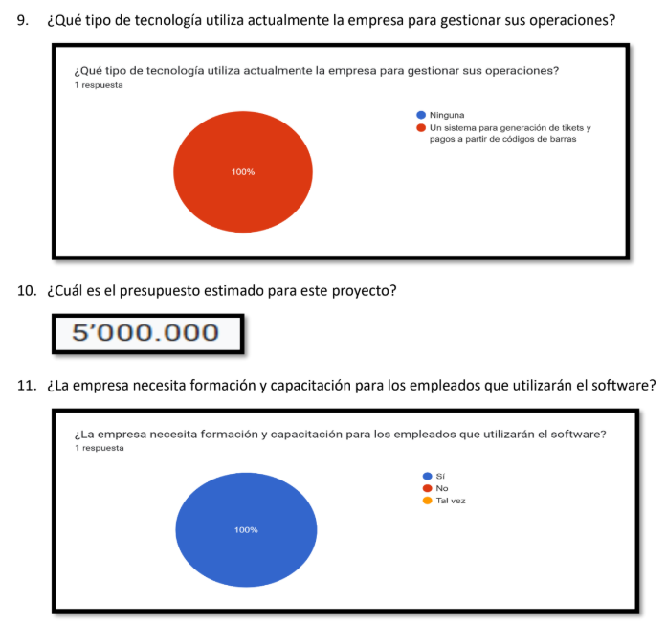
Herramientas para la Captura de Requisitos
Encuesta:

Slide 13
Historias de Usuario
RF-02 – Gestión de Inventario:
Durante la observación directa se evidenció que el control de inventario se realiza de forma manual, lo que genera desactualización de la información, errores en el stock y dificultades en la toma de decisiones.
Como: Encargado de inventario
Quiero: registrar, actualizar y consultar productos en tiempo real
Para: mantener un control preciso del stock y evitar pérdidas o desabastecimiento
Condiciones:
El sistema debe permitir registrar nuevos productos.
El sistema debe permitir editar la información de productos existentes.
El sistema debe registrar entradas y salidas de inventario.
El sistema debe actualizar automáticamente el stock en tiempo real.
El sistema debe permitir consultar el historial de movimientos.

Slide 14
RF Relacionados:
ID | RF – 2.3
NOMBRE | MOVIMIENTO DE INVENTARIO
TIPO DE REQUISITO | FUNCIONAL
DESCRIPCION | El sistema debe permitir registrar las entradas y salidas de productos desde las diferentes bodegas, actualizando automáticamente las existencias disponibles y manteniendo un historial de movimientos para garantizar el control y trazabilidad del inventario.
PRIORIDAD | MUY ALTA
ID | RF – 2.8
NOMBRE | EDICION DE PRODUCTOS
TIPO DE REQUISITO | FUNCIONAL
DESCRIPCION | El sistema debe permitir modificar la información de los productos registrados, incluyendo datos generales, precios, categorías y estado del producto, asegurando que la información almacenada permanezca actualizada.
PRIORIDAD | MUY ALTA
ID | RF – 2.7
NOMBRE | REGISTRAR PRODUCTOS
TIPO DE REQUISITO | FUNCIONAL
DESCRIPCION | El sistema debe permitir registrar nuevos productos mediante el ingreso de información como nombre, código, categoría, precio, unidad de medida y stock inicial, garantizando la correcta incorporación de artículos al inventario.
PRIORIDAD | MUY ALTA

Slide 15
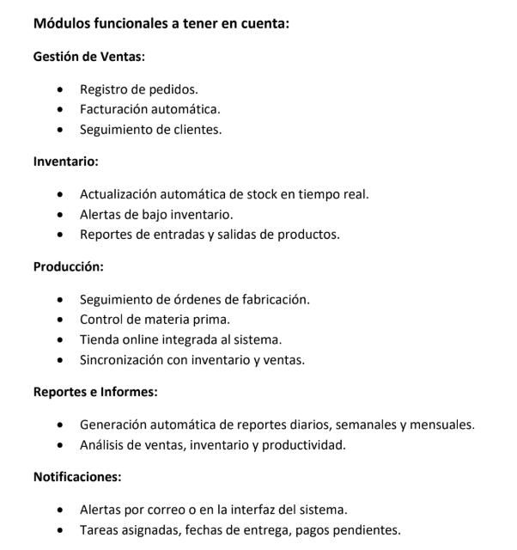
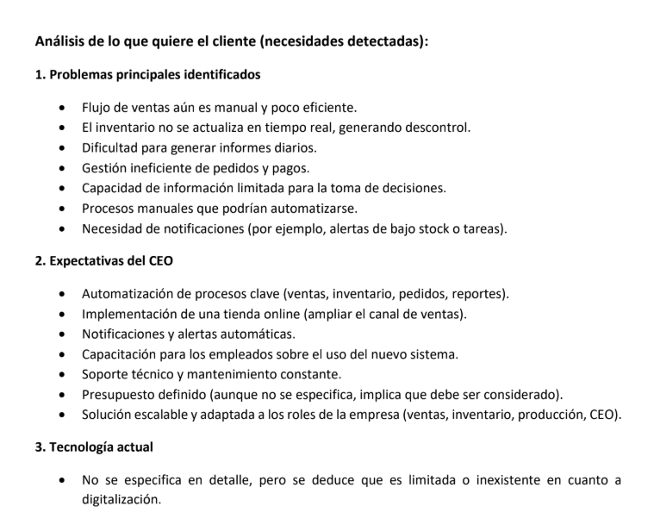
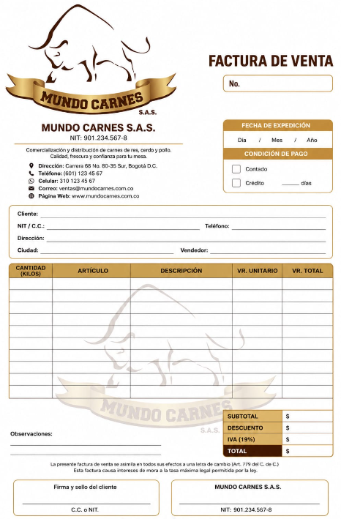
Herramientas para la Captura de Requisitos
Observación Directa:

Slide 16
Historias de Usuario
RF-03 – Registro de Ventas Automatizado:
Según la encuesta realizada al cliente, se requiere agilizar los procesos de venta y mejorar el control de las operaciones. Además, la observación evidenció que el proceso de ventas es manual y poco eficiente, generando retrasos y posibles errores.
Como: Vendedor / Cajero
Quiero: registrar ventas de forma rápida y automatizada
Para: reducir tiempos de atención y mejorar la experiencia del cliente
Condiciones:
El sistema debe permitir registrar ventas mediante selección o escaneo de productos.
El sistema debe calcular automáticamente el total de la venta.
El sistema debe permitir seleccionar métodos de pago.
El sistema debe generar una factura por cada venta realizada.
El sistema debe almacenar el historial de ventas.

Slide 17
RF Relacionados:
ID | RF – 3.1
NOMBRE | REGISTRO DE VENTAS
TIPO DE REQUISITO | FUNCIONAL
DESCRIPCION | El sistema debe permitir registrar ventas mediante la selección o escaneo de productos, calculando automáticamente los valores correspondientes y generando la factura de la transacción realizada.
PRIORIDAD | MUY ALTA
ID | RF – 3.2
NOMBRE | METODOS DE PAGO
TIPO DE REQUISITO | FUNCIONAL
DESCRIPCION | El sistema debe permitir seleccionar y gestionar diferentes métodos de pago durante el proceso de venta, facilitando el registro adecuado de las transacciones comerciales.
PRIORIDAD | MUY ALTA
ID | RF – 3.4
NOMBRE | HISTORIAL DE FACTURAS
TIPO DE REQUISITO | FUNCIONAL
DESCRIPCION | El sistema debe permitir almacenar, consultar y visualizar el historial de facturas generadas, facilitando el seguimiento de las ventas realizadas y el acceso a información histórica de las transacciones.
PRIORIDAD | MUY ALTA

Slide 18
Matriz Stakeholder
HIGH | INTERES | SATISFACER |  |  | INVOLUCRAR
 |  | Contador / Área financiera |  | Control financiero | Leandro Cáceres | Dueño / Cliente
 |  |  |  | Equipo de Desarrollo
 |  | MONITOREAR |  |  |  | COMUNICAR
 |  | Proveedores |  |  |  | Usuario del sistema (POS)
 |  |  |  | Suministro de productos | Vendedor / Cajero
LOW |  | Clientes |  | Compradores finales | Encargado de inventario | Gestión de stock
 |  | INFLUENCIA
 | LOW |  |  |  |  | HIGH

Slide 19
Técnica de Priorización de Requisitos
Requisito | Módulo | Valor de Negocio | Urgencia | Prioridad
RF 3.1 Registro de Ventas | Ventas | 5 | 5 | 25
RF 2.3 Movimientos de Inventario | Inventario | 5 | 5 | 25
RF 6.5 Control de Acceso | Seguridad | 5 | 5 | 25
RF 3.2 Métodos de Pago | Ventas | 5 | 4 | 20
RF 3.4 Historial de Facturas | Ventas | 5 | 4 | 20
RF 2.7 Registro de Productos | Inventario | 5 | 4 | 20
RF 4.3 Registro de Facturas de Compra | Compras | 5 | 4 | 20
RF 5.5 Métodos de Pago | Configuración | 5 | 5 | 25
RF 6.2 Asignación de Roles | Seguridad | 5 | 5 | 25
RF 3.3 Registro de Clientes en Venta | Ventas | 4 | 4 | 16
# | VALOR DE NEGOCIO | URGENCIA
1 | Impacto muy bajo para la empresa | No es urgente, puede esperar mucho tiempo
2 | Impacto bajo, aporta poca funcionalidad | Poco urgente, puede desarrollarse después
3 | Impacto medio, mejora procesos importantes | Urgencia moderada, recomendable implementarlo pronto
4 | Impacto alto, necesario para el funcionamiento eficiente | Muy urgente, afecta procesos importantes
5 | Impacto crítico, indispensable para el sistema | Urgencia crítica, debe implementarse inmediatamente

Slide 20
Conclusión General de la Priorización
Módulo | Puntaje | Descripción | Conclusión | Calificación
Gestión de Ventas (POS) | 4.9 | Automatiza ventas, pagos y facturación. | Módulo crítico para la operación comercial. | MUY ALTA
Gestión de Inventario | 4.7 | Controla productos, stock y movimientos. | Garantiza control y actualización del inventario. | MUY ALTA
Gestión de Seguridad | 4.5 | Administra usuarios, roles y permisos. | Protege el acceso y la información del sistema. | ALTA
Gestión de Compras | 4.4 | Gestiona proveedores, compras y pagos. | Facilita el abastecimiento y control financiero. | ALTA
Gestión de Reportes | 3.9 | Genera reportes y análisis operativos. | Apoya la toma de decisiones del negocio | MEDIA
Gestión de Configuración | 3.7 | Configura parámetros generales del sistema. | Permite adaptar el sistema a diferentes empresas. | MEDIA
1.0 – 2.9 | BAJA | 3.0 – 3.9 | MEDIA | 4.0 – 4.5 | ALTA | 4.6 – 5.0 | MUY ALTA
El módulo tiene poca relevancia para la operación del sistema. | El módulo es importante, pero el sistema puede operar parcialmente sin él. | El módulo tiene gran impacto en el funcionamiento y eficiencia del sistema. | El módulo es crítico e indispensable para la operación principal del negocio.
Puntaje = | (Total Suma de Prioridad de Cada Modulo)
 | (Total Funciones del Modulo )

Slide 21
Requerimiento Funcional
ID | RF - 3.1
NOMBRE | REGISTRAR VENTA
TIPO DE REQUISITO | FUNCIONAL
DESCRIPCION | El sistema debe permitir registrar ventas en el punto de venta (POS) mediante la selección o escaneo de productos, gestionando de forma automática la información de cada transacción realizada.
CRITERIO DE ACEPTACION | La información registrada debe incluir: ID de la transacción. Nombre del Producto Cantidad por producto. Total de la venta. Método de pago utilizado. Fecha y hora de la transacción. Usuario (cajero) que realiza la venta. El sistema debe generar una factura por cada venta realizada. La venta debe actualizar automáticamente el inventario. El sistema debe permitir asociar un cliente a la venta.
PRIORIDAD | MUY ALTA

Slide 22
Requerimiento NO Funcional
ID | RNF - 02
NOMBRE | RENDIMIENTO
TIPO DE REQUISITO | NO FUNCIONAL
DESCRIPCION | El sistema debe garantizar un alto rendimiento en las operaciones, especialmente en el registro de ventas, asegurando tiempos de respuesta rápidos durante el uso del sistema.
CRITERIO DE ACEPTACION | El sistema debe responder a las operaciones en un tiempo máximo de 3 segundos. El sistema debe mantener tiempos de respuesta óptimos incluso con múltiples usuarios simultáneos. El rendimiento no debe degradarse significativamente durante picos de uso. Las consultas y registros en la base de datos deben ejecutarse de manera eficiente. El sistema debe optimizar el procesamiento de transacciones en el punto de venta (POS).
PRIORIDAD | ALTA

Slide 23
III. DISEÑO

Slide 24
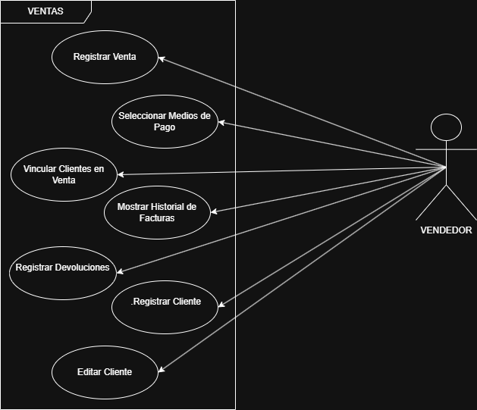
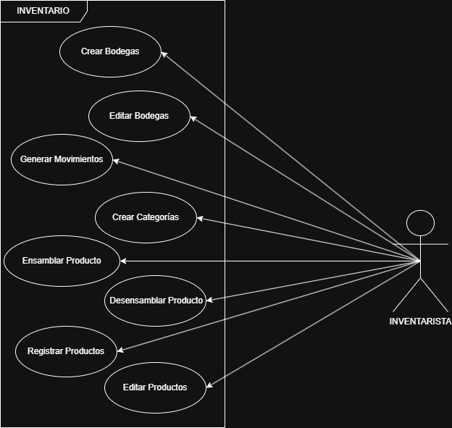
Casos de Uso
https://app.diagrams.net/#G1zsjM8CkM5pNbRYq9Vt0dityL5cinlMFL#%7B%22pageId%22%3A%22cB_vHiHhmkbrAM2H_2q5%22%7D

Slide 25
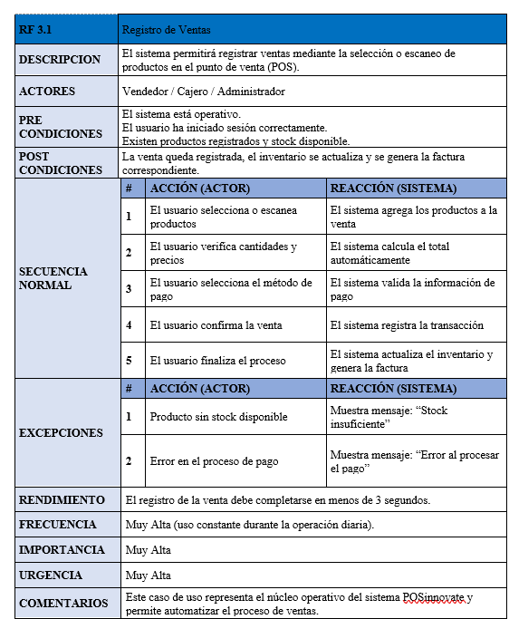
Casos de Usos tablas

Slide 26
Metodología Ágil Scrum
¿Por qué Scrum?
Permitió organizar el desarrollo de POSInnovate de forma incremental.
Facilitó la gestión de requisitos y el seguimiento del avance.
Mejoró la comunicación y distribución de tareas del equipo.
Roles del Proyecto:
Product Owner: Cliente (Mundo Carnes).
Development Team:
  Brayan Sneyder Casadiego Rojas
  Michaell Andrey Llanes Ramírez
  Daniel Andrés Palencia Castillo

Slide 27
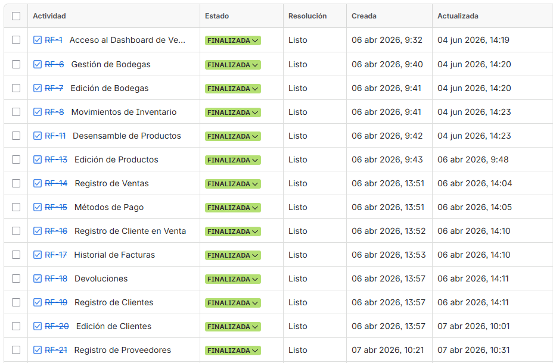
Metodología Ágil Scrum
Esta tabla muestra los requerimientos funcionales gestionados en Jira. Cada actividad corresponde a una funcionalidad del sistema y su estado evidencia que fueron desarrolladas y completadas exitosamente durante los sprints del proyecto.

Slide 28
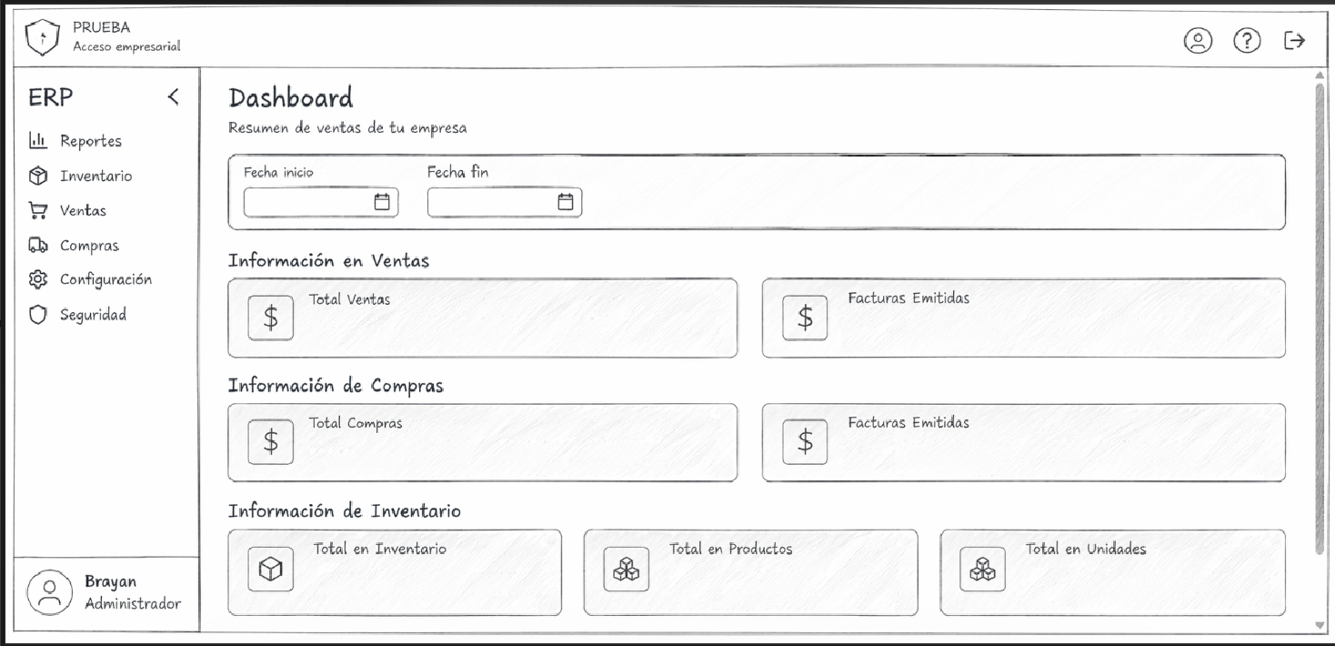
Mockup de Dashboard

Slide 29
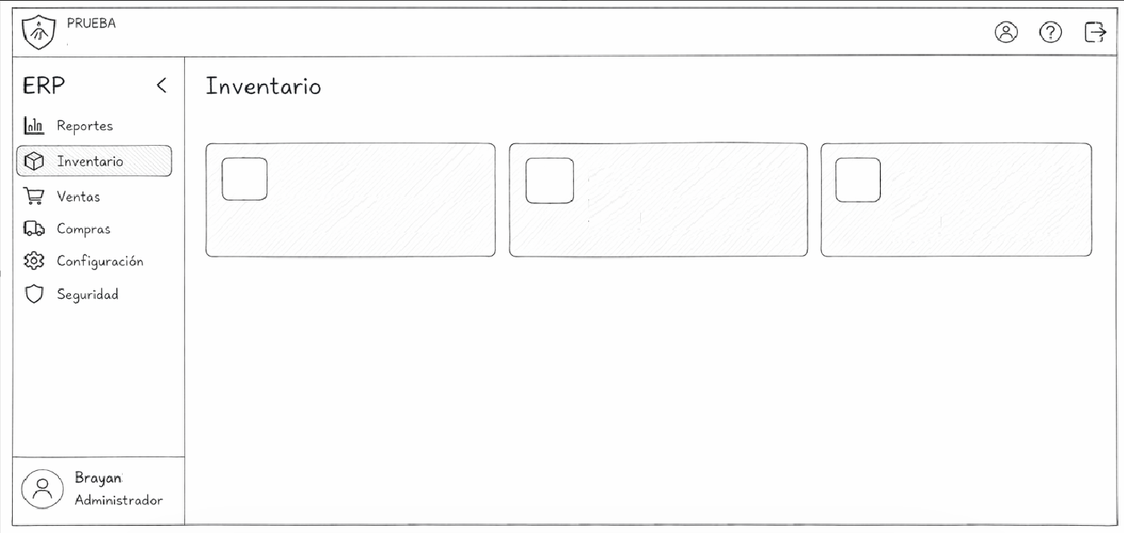
Mockup de Inventario

Slide 30
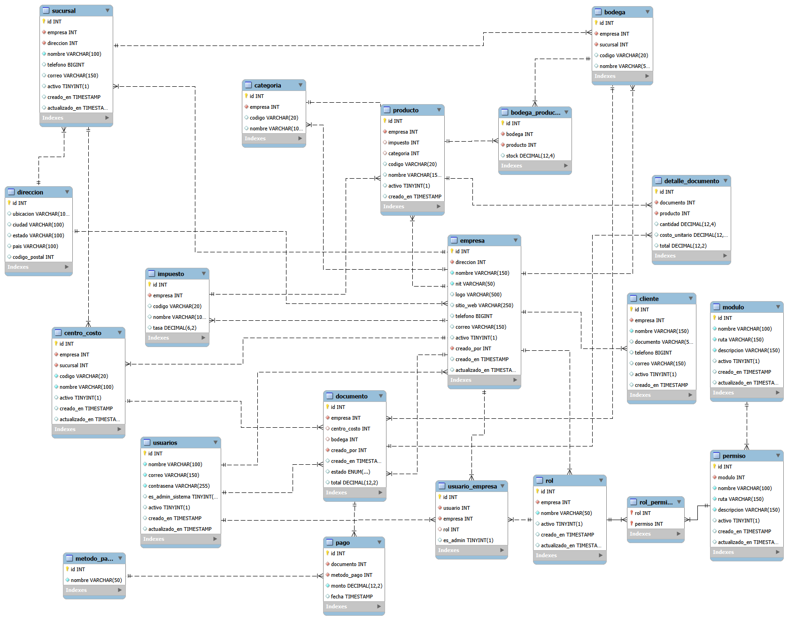
Base de Datos

Slide 31
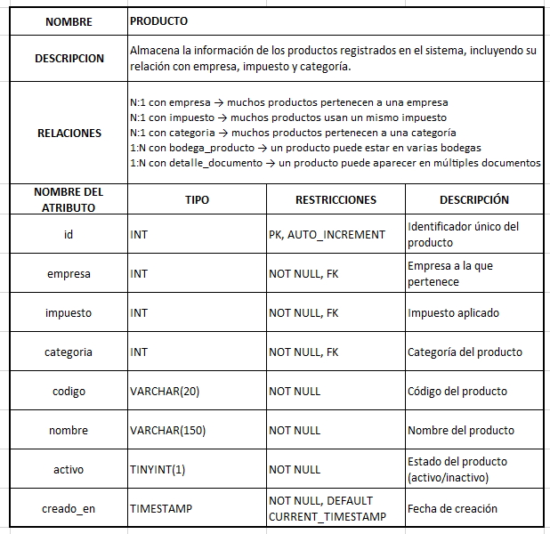
Diccionario de Datos

Slide 32
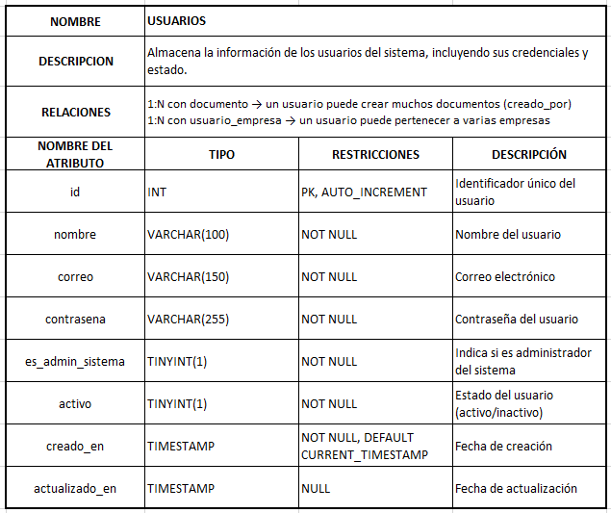
Diccionario de Datos

Slide 33
IV. DESARROLLO

Slide 34




Software Usado
NOMBRE | LOGO | DESCRIPCION
Vite |  | Herramienta de desarrollo frontend que permite crear y ejecutar aplicaciones web de forma rápida, optimizando los tiempos de compilación y despliegue.
React |  | Biblioteca de JavaScript utilizada para desarrollar la interfaz de usuario de POSInnovate mediante componentes reutilizables y una experiencia dinámica para el usuario.
JavaScript |  | Lenguaje de programación utilizado para implementar la lógica del lado del cliente y diversas funcionalidades interactivas dentro de la aplicación.
Node.js |  | Entorno de ejecución basado en JavaScript utilizado para desarrollar la lógica del servidor y los servicios backend de POSInnovate.

Slide 35




Software Usado
NOMBRE | LOGO | DESCRIPCION
GitHub |  | Plataforma de control de versiones utilizada para almacenar, gestionar y colaborar en el código fuente del proyecto, permitiendo el seguimiento de cambios y el trabajo en equipo.
ESLint |  | Herramienta de análisis estático de código que permite identificar errores, mantener buenas prácticas de programación y garantizar la calidad del código fuente.
Postman |  | Plataforma utilizada para probar, validar y documentar los servicios API desarrollados durante la construcción del sistema.
Jira |  | Herramienta de gestión de proyectos utilizada para planificar tareas, administrar historias de usuario, controlar avances y dar seguimiento al desarrollo bajo la metodología Scrum.

Slide 36
V. IMPLEMENTACIÓN

Slide 37
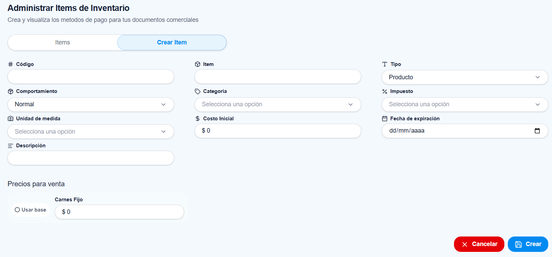
Pruebas de Usabilidad
RF-2.7 Registro de Productos
  Evaluar la facilidad de uso y el correcto funcionamiento del proceso de registro de productos dentro del módulo de Inventario.

Slide 38

Resultado de Usabilidad
  Posteriormente, se realizó una prueba de usabilidad sobre el registro de productos, con el fin de comprobar que el usuario pudiera ingresar la información solicitada de manera intuitiva y recibir una confirmación exitosa del registro efectuado.
  La prueba fue exitosa, evidenciando que el sistema permite registrar productos de forma rápida, clara y eficiente, mostrando una confirmación inmediata mediante el mensaje “Producto creado con éxito”.

Slide 39


